Slide 1
SE344 Computer Graphics
第三章 建模与动画
（4）参数曲线曲面
主讲教师 肖双九
xsjiu99@cs.sjtu.edu.cn

Slide 2
本讲内容
曲线的表示及绘制
参数曲线基础知识
常用参数曲线
OpenGL中曲线的绘制
曲面的表示及绘制
常用参数曲面
OpenGL中曲线曲面的绘制

Slide 3
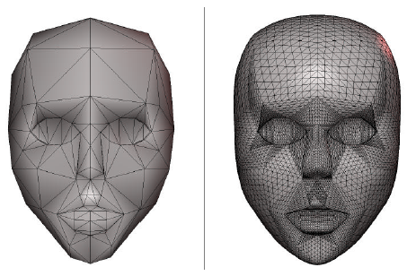
前言

Slide 4
前言
更高的模型精度通常意味着
更大的空间占用
模型数据量
中间计算结果存储
更多的顶点计算
动画中的几何变换
碰撞检测
光照计算和着色计算

Slide 5
前言
对于具体的应用，需要使用一个紧凑的曲线曲面表示
它们有比多边形集合更加紧凑的表达式，对于模型的保存，可以节省存储空间。
使用少量的控制多边形就能得到比直线和平面多边形更加光滑更加连续的图形。
对于一个函数曲面的变换比对多边形网格表示的曲面的变换的复杂度更小。

Slide 6
前言
对于具体的应用，使用一个紧凑的曲线曲面表示的优点：
可以很容易生成模型的LOD结构。因而在实时绘制时根据实际情况提高绘制质量或者提高帧速率。
动画中，曲面只有少量的点需要进行变换。这些变换后的点再形成一张新的光滑曲面。
对于碰撞检测，更加有效更加精确。
可以使实时计算机图形应用更快速，编码更快速，生存期更长。

Slide 7
读书派booklist免费出品
禁止任何二次分享、售卖
本人法律专业，请勿以身试法
读书派booklist免费出品
这部分内容不影响PPT播放
尊重原创，请勿以身试法，二次分享或倒卖
01
曲线的表示和绘制

Slide 8
1.1 曲线曲面参数化表示基础
1.1.1 显示、隐式和参数表示
显式表示Explicit Representation
平面曲线显式方程的一般形式为
因为一个y值只能对应一个x值，因此显式方程不能表示封闭或多值的曲线，例如
Y
Y
y₂
•
•
•
•
•
•
•
•
•
y₁
x₃
X
x₄
x₁
x₅
x₂
x₆
x
X

Slide 9
1.1.1 显示、隐式和参数表示
隐式表示Implicit Representation
平面曲线隐式方程的一般形式为
例如一个圆锥曲线的二阶隐式方程可写成

Slide 10
圆
椭圆
抛物线
双曲线

Slide 11
1.1.1 显示、隐式和参数表示
显/隐式表示的问题
与坐标轴相关
会出现斜率为无穷大的情况（如垂线）
非平面的曲线，系数不是常量
不便于计算和编程

Slide 12
1.1.1 显示、隐式和参数表示
参数表示Parametric Representation
平面曲线参数方程的一般形式为
通常将参数ｔ规格化到[0，1]之间，只研究这一个区间中的参数曲线
Notes:
把要研究的这一段曲线设定为t从0变化到1之间

Slide 13
1.1.1 显示、隐式和参数表示
参数表示Parametric Representation
例如，直线的两端点分别为p₁ (1,2) 和 p₂ (4,3)
其参数方程为
当 p=p₁时，t=0
p=p₂时，t=1
写成分量参数方程形式为
Y
p₂
•
•
p
•
p₁
X

Slide 14
1.1.1 显示、隐式和参数表示
参数表示Parametric Representation
一个以坐标原点为圆心半径为r的圆
其参数方程可表示为
参数t是一个规格化了的角度参数
当圆上某一点与原点的连线与x轴正向的夹角θ从0变化到2π，就绘制出了整个圆，因此 t= θ /2 π
当 θ=0，参数 t=0；
θ= 2π，参数 t=1；
θ= π /2 ，参数 t=1/4； θ= π ，参数 t=1/2
Y
• x(t), y(t)
θ
X

Slide 15
1.1.1 显示、隐式和参数表示
参数表示的优点(1)
有更大的自由度来控制曲线、曲面形状
例如，一个二维三次曲线的显式方程为
有4个系数可以用来控制曲线形状，
而其参数表达式为
有8个系数可以用来控制曲线形状

Slide 16
1.1.1 显示、隐式和参数表示
参数表示的优点(2)
易于用矢量和矩阵表示几何分量，简化计算
非参数方程的几何变换要通过对所有型值点进行变换来实现，而参数方程可以直接进行变换；
三次Hermite参数曲线

Slide 17
1.1.1 显示、隐式和参数表示
参数表示的优点(3)
便于处理斜率为无穷大的问题，不会出现计算中断；
平面直线显式方程
非参数方程无法表示 x = c（常数） 的直线，
因为此时dx=0，斜率 k 为无穷大；
而用参数方程就可以直接表示。
Y
(x,y)
dy
•
dx
b
X
Notes:
k=(y-b)/x
用更准确的描述就是：斜率是直线在y方向上的微分与x方向上的微分的比值，即当x增加一个很小的分量dx时，y值的增量dy与dx的比值。

Slide 18
1.1.1 显示、隐式和参数表示
参数表示的优点(4)
参数方程对变量个数不限，从而可以很方便地把低维曲线曲面扩展到高维空间中去；
例如一条二维三次参数曲线
扩展到三维的参数表达式为
扩展到三维空间，就可以做三维的变换或其他计算

Slide 19
1.1.1 显示、隐式和参数表示
参数表示的优点(5)
[0，1]之间规格化的参数，使其相应的几何分量是有界的，不需要另外的参数定义其边界。
例如前例中直线段的参数方程
自然表示出端点为 (1,2)和(3,4)，如果是显式方程，还要专门说明两端点的位置，否则直线方程 表示的是一条无限的直线而不是线段。

Slide 20
1.2 参数曲线的定义及相关基本概念
1.2.1 参数曲线的定义
三维参数曲线的一般表达式
P₀
•
•
t=0
P(t)
Z
P₁
•
t=1
Y
X

Slide 21
1.2 参数曲线的定义及相关基本概念
1.2.2 参数曲线基本概念
位置矢量
曲线上任意一点的位置矢量p(t)
P₀
•
•
t=0
P(t)
z
P₁
•
t=1
y
x
Notes:
图形学黑话

Slide 22
1.2.2 参数曲线基本概念
Tangent Vector切矢量 T
曲线上两点r和Q的参数分别为t和 t+Δt
r和Q两点之间的弦长
当r和Q之间的弧长Δc0时，Δp≈Δc，
曲线在该点处的单位切矢量
切矢量dp/dt 仅与T成比例
若切矢量数值远远超过曲线弦长的几 倍，曲线会出现回转现象
P₀
r
Δc
•
•
t=0
Q
P(t)
•
T
Z
Δp
P₁
P(t+Δt)
•
t=1
Y
X
Notes:
当Q趋向于r，即Δc0时，dp/dc的为曲线在该点处的单位切矢量

Slide 23
1.2.2 参数曲线基本概念
Curvature曲率k
表示曲线在该点处的弯曲程度
当Q趋向于r，即Δc0时，
P₀
•
r
Δc
c=0
•
Q
P(c)
•
z
P₁
Δϕ
P(c+Δc)
•
c=1
y
x
可以看作在该点处，有一个半径为ρ的密切圆内切于该点，曲率半径就为ρ ，曲率为1/k，密切圆的圆心称为“曲率中心”

Slide 24
Normal Vector 法矢量
1.2.2 参数曲线基本概念
主法矢N和副法矢B
垂直于切矢量T的矢量都是法矢量，构成法平面
其中指向曲率中心的单位法矢量称为单位主法矢N
单位副法矢B＝T×N
T和N构成密切平面
N和B构成法平面
B和T构成化直平面
密切平面
法平面
P₀
•
B
t=0
T
化直平面
Z
P₁
N
•
t=1
Y
X
Notes:
单位主法矢N指向内切圆圆心，单位副法矢B＝T×N

Slide 25
1.2.2 参数曲线基本概念
Torsion扰率τ
表示曲线在该点处的扭出其密切平面的速率
当Q趋向于r，即Δc0时，
B(c)
P₀
r
Δθ
•
Δc
c=0
•
B(c+Δc)
P(c)
Q
•
B(c+Δc)
Z
P₁
P(c+Δc)
•
c=1
Y
X

Slide 26
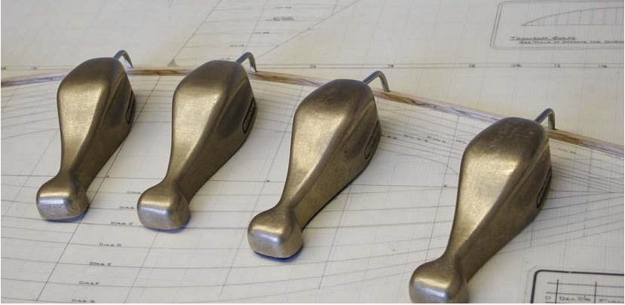
1.2.2 参数曲线基本概念
样条 Spline
A traditional spline used for drawing smooth curves. The wooden spline is bent into shape using spline weights.
Notes:
26
插值样条曲线、逼近样条

Slide 27
1.2.2 参数曲线基本概念
插值 Interpolation
插值的概念
给定函数 f(x)在区间 [a,b] 上 n 个不同的值 f(x_{i}) ， i=1,2,3…,n ，寻找某一函数ϕ(x)逼近f(x) ， ϕ(x_{i}) = f(x_{i})
ϕ(x)就称为插值函数，也称 Interpolation Spline插值样条曲线， x_{i}为插值节点
y
f(x)
•
•
•
•
ϕ(x)
•
•
•
x
x₁
x₂
x₃
x_{n}
Notes:
插值样条曲线、逼近样条

Slide 28
1.2.2 参数曲线基本概念
插值 Interpolation
线性插值 Linear Interpolation
给定两点 x₁ 和 x₂ 处的值
用一个线性函数进行插值
代入ϕ(x)的表达式，可求出系数 a 和 b
Y
f(x)
ϕ(x)
y₁
y₂
X
x₁
x₂

Slide 29
1.2.2 参数曲线基本概念
插值 Interpolation
二次插值 Quadratic Interpolation
需要知道函数f(x)上的三个点x₁、x₂ 和x₃的值y₁、y₂ 和y₃
用一个二次函数来插值
必须满足方程组
求解出系数a、b、c，就可以构造 出二次插值函数ϕ(x)
Y
f(x)
ϕ(x)
y₁
y₂
y₃
X
x₁
x₂
x₃

Slide 30
逼近 Approximation
1.2.2 参数曲线基本概念
当型值点太多时，很难构造插值函数
选择一个次数较低的函数 g(x)，最佳逼近这些型值点
最小二乘逼近
构造 g(x) 使ψ 达到极小
也称 g(x) 为逼近样条
Y
f(x)
•
•
•
•
•
•
•
g(x)
x₁
x₂
x₃
x_{n}
X
Notes:
样条曲线（Spline Curve） 的创建有两种方式：
（1）给定控制顶点生成样条曲线；
（2）给定插值顶点生成样条曲线。

Slide 31
光顺
1.2.2 参数曲线基本概念
平面曲线的光顺条件：
(1) 具有二阶几何连续G²
(2) 不存在多余的拐点
(3) 曲率变化比较小
曲线段之间的连续性
参数连续性C和几何连续性G
在结合点P处位置重合，称为C⁰和G⁰连续
在点P处切矢量方向相同，大小相等C¹连续；
在点P处切矢量方向相同，大小不等G¹连续；
在点P处的n阶导矢方向相同，大小相等C^{n}连续；
在点P处的n阶导矢方向相同，大小不等G^{n}连续；
Q₁(t)
P
Q₂(t)
T_{p2}
T_{p1}
Notes:
拐点是曲线弯曲方向发生变化的分界点，即f’’(x)=0的点

Slide 32
1.3 常用参数曲线
1.3.1 样条曲线的表示方式
样条曲线的表示有三种等价的方式：
(1) 列出一组在样条边界上的边界条件；
(2) 列出描述样条特征的矩阵；
(3) 列出一组调合函数（或基函数）。
以Hermit三次样条曲线为例
三次参数曲线方程的一般矢量形式是

Slide 33
1.3.1 样条曲线的表示方式
Hermit三次样条曲线
设有n+1个形值点
(1) 两相邻型值点P_{k}和P_{k+1}之间Hermit曲线的边界条件是：
(2) 边界条件的矩阵表示为
Notes:
DPk表示曲线在该点处的斜率

Slide 34
1.3.1 样条曲线的表示方式
Hermit三次样条曲线
系数矩阵求解得到
Hermit矩阵
(3) 矩阵相乘，得到调和函数表达式为
4个调合函数
Notes:
四个调合函数（混和函数）是正交的

Slide 35
1.3.2 Bèzier曲线
法国雷诺汽车公司的P.E.Bèzier提出
一种以逼近为基础的参数曲线(逼近样条）
Bèzier曲线的定义
用一组折线或称做控制多边形 Control Polygon定义的，曲线和控制多边形的起点与终点的位置重合，多边形第一条边和最后一条边表示了曲线起点和终点的切矢量方向。
用一组折线或称做特征多边形定义的，曲线和特征多边形的起点与终点的位置重合，多边形第一条边和最后一条边表示了曲线起点和终点的切矢量方向
Notes:
控制多边形的顶点称为“控制顶点”

Slide 36
1.3.2 Bèzier曲线
n次Bèzier曲线上各点的插值公式为
调合函数
控制顶点
例如，三次Bèzier曲线(n=3)的调和函数为
则，三次Bèzier曲线方程为

Slide 37
1.3.2 Bèzier曲线
Bèzier曲线的调和函数
B_{0,3}
B_{3,3}
B_{1,3}
B_{2,3}
0
1
t

Slide 38
1.3.2 Bèzier曲线
Bèzier曲线的调和函数的性质
正性
权性
递推性

Slide 39
1.3.2 Bèzier曲线
T₀
P₂
P₁
•
•
Bèzier曲线的性质
曲线的起点与终点与控制多边形的起点和终点重合；
曲线的两端点处的切矢量方向与控制多边形的第一条和最后一条边重合；
对称性。将控制顶点的顺序反向，得到的曲线形状不变，方向相反；
凸包性。曲线总落在控制多边形的凸包中；
变差缩减性。曲线的波动比控制多边形小。
P₃
P₀
•
•
T₃
Notes:
变差缩减性：若控制多边形在一个平面上，则平面内任意直线与Bèzier曲线的交点都不会多于该直线与控制多边形的交点个数。

Slide 40
1.3.2 Bèzier曲线
Bèzier曲线的绘制算法
分割递推Casteljau算法（这里以三次曲线为例）
计算曲线上对应参数t 的点的位置C(t)
P₁
P₁¹
P₁¹
P₂
•
•
•
•
P₀¹
•
•
•
•
•
P₀²
•
P₂¹
•
P₁²
•
P₀³
•
•
P₀¹
P₀²
C(t)
•
•
P₂¹
P₀³
•
C(t’)
•
P₁²
•
•
•
P₃
P₀
•
•
Notes:
一般常用二次、三次Bèzier曲线

Slide 41
1.3.2 Bèzier曲线
Bèzier曲线的绘制算法
推广到n次的Bèzier曲线Casteljau递推公式为
Bèzier曲线的设计技术
三个控制顶点，生成抛物线，四个控制顶点生成三次曲线，以此类推；
退化形式
共线的控制顶点生成直线段的Bèzier曲线；
一组重合的控制点生成一个点的Bèzier曲线；
Notes:
一般常用二次、三次Bèzier曲线

Slide 42
1.3.2 Bèzier曲线
Bèzier曲线的设计技术
将第一个和最后一个控制顶点重合，可得到封闭的Bèzier曲线；
多个控制点在某位置重合，Bèzier曲线会更靠近该位置；
使用任何数目的控制点拟合Bèzier曲线，复杂曲线可以用几个低次的Bèzier曲线段拼接
P₃
•
P₂
•
P₂
P₃
P₁
•
•
P₄
•
•
P₄
•
•
•
P₀
P₅
P₀
P₁
Notes:
一般常用二次、三次Bèzier曲线

Slide 43
1.3.2 Bèzier曲线
Bèzier曲线的设计技术
 Bèzier曲线段拼接的连续性问题
0阶连续性：只要两控制多边形端点连续， 相邻Bèzier曲线段之间自然达到C⁰和G⁰连续；
1阶连续性：回顾连续性的定义充要条件:P_{n-1}、P_{n}=Q₀、Q₁三点共线，可达到G¹连续；若使得T₁=T₂，达到C¹连续；
P_{n-1}
Q₃
P_{n-2}
Q₀
P_{n}
Q₂
P_{n-3}
Q₁
T₁
T₂

Slide 44
1.3.2 Bèzier曲线
Bèzier曲线的设计技术
 Bèzier曲线段拼接的连续性问题
2阶连续性：在1阶连续的前提下，满足两个附加条件：拼接点处的密切平面重合；曲率相等 ，可达到C²连续；

Slide 45
1.3.2 Bèzier曲线
n次Bèzier曲线的升阶
通过增加控制顶点，不改变曲线形状，实现对曲线更灵活的控制；
P₁
P₂^{（1）}
P₂
•
P₃^{（1）}
•
P₁^{（1）}
•
•
•
P₄^{（1）}=
P₃
P₀^{（1）}=
P₀

Slide 46
1.3.2 Bèzier曲线
Bèzier曲线的升阶
新的控制顶点是原来控制多边形在参数i/(n+1)处的线性插值；
升阶后的新控制多边形在原来的控制多边形的凸包内；
升阶后的控制多边形更靠近Bèzier曲线

Slide 47
1.3.2 Bèzier曲线
有理Bèzier曲线
参照有理多项式，为Bèzier曲线方程加入权因子h_{i}
Notes:
引入权因子可更好地控制曲线的形状。

Slide 48
1.3.2 Bèzier曲线
有理Bèzier曲线
引入权因子可更好地控制曲线的形状
权因子增大 ，曲线逐渐被拉向该控制顶点
P₁(h₁=1)
P₂
h₂=2
h₂=1
h₂=1/2
P₀(h₀=1)
P₃(h₃=1)
Notes:
权因子的引入，增加了编辑Bèzier曲线形状的控制参数。

Slide 49
1.3.2 Bèzier曲线
Bèzier曲线的缺点
控制顶点的数目n决定了Bèzier曲线的阶次，当n很大时，控制多边形对曲线的控制将会减弱；
Bèzier曲线不能做局部修改。改变某一控制顶点，整条曲线都会改变。这是因为Bèzier曲线的调和函数在0≤ t ≤1的整个区间内都不为0。

Slide 50
1.3.3 B样条曲线
B 样条曲线定义
已知n+1个控制顶点P_{i} (i=0,1,…,n)，k次B样条曲线的表达式为
调合函数
控制顶点

Slide 51
1.3.3 B样条曲线
节点矢量 Knot Vector
节点为非减序排列，即t_{i+1}≥ t
当节点沿参数参数轴等距分布，即t_{i+1}- t_{i}为常数，则为均匀B样条曲线；
若t_{i+1}- t_{i}不为常数，则为非均匀B样条曲线；

Slide 52
1.3.3 B样条曲线
均匀B样条曲线
节点矢量的定义
例如，由5个控制顶点的2次B样条曲线的节点矢量为
一条均匀B样条曲线的所有调和函数Bi,k(u)形状都相同
1.0
P₃
B_{0,2}
B_{1,2}
B_{2,2}
B_{3,2}
B_{4,2}
P₂
•
•
P₁
•
P_{E}
•
P_{S}
•
•
•
P₄
0
P₀
0
1
u
2
3
4
5
6
7
Notes:
P_{S}为P₀和P₁的中点，P_{E}为P₂和P₃的中点

Slide 53
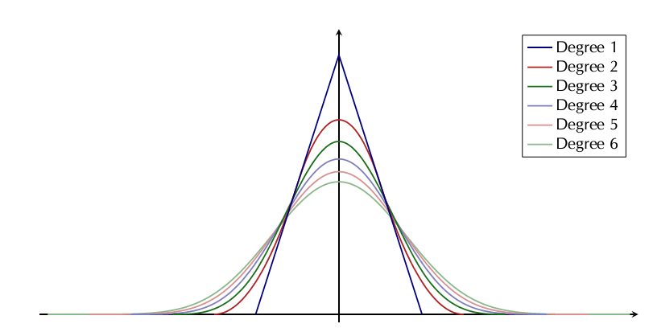
1.3.3 B样条曲线
均匀B样条曲线
Uniform B-spline basis functions from degree 1 to 6. As degree increases, the basis functions become smoother and have a larger support, but each basis function still has only local influence over a curve or surface.
Notes:
53
P_{S}为P₀和P₁的中点，P_{E}为P₂和P₃的中点

Slide 54
1.3.3 B样条曲线
非均匀B样条曲线
节点矢量可以为
[0，1，2，3，3，4]
[0，2，2，3，3，6]
[0，0.2 ，0.6 ，0.9 ，1.0]
增加调和函数形状的多样性，更有效地调整曲线形状，增加细微的摆动，甚至增加不连续的局部
1.0
B_{1,2}
B_{3,2}
B_{2,2}
B_{0,2}
B_{4,2}
0
0
1
2
3
Notes:
在做差商运算时，t为变量u为常量；计算调和函数时 u为变量t被节点t_{i}，t_{i+1}，…，t_{i+k+1}代替

Slide 55
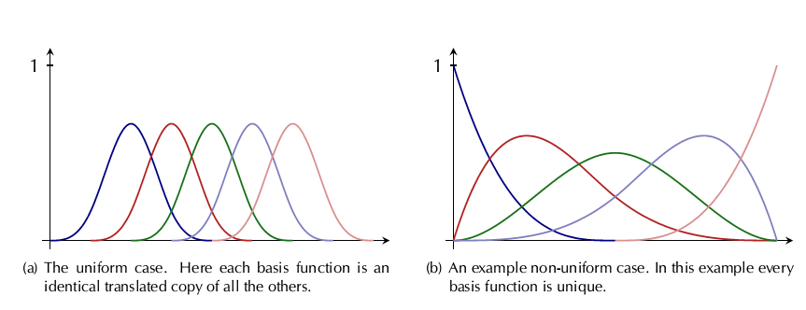
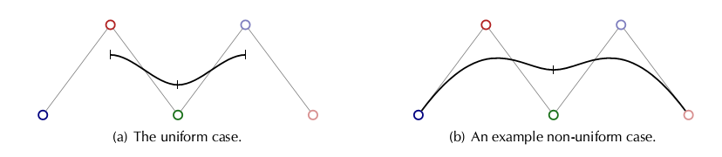
1.3.3 B样条曲线
Cubic B-spline basis functions for two different knot vectors.
example B-spline curves defined on these bases.
Notes:
55

Slide 56
1.3.3 B样条曲线
B样条曲线的优点
曲线次数独立于控制点数目；
允许局部修改曲线形状。

Slide 57
1.3.3 B样条曲线
B样条曲线的性质
局部性。调和函数仅在[ti,ti+k+1]区间内有值，使得k次B样条曲线在修改时仅与相邻的k+1个控制顶点相关
连续性。 k次B样条曲线在整个参数u取值范围内具有Ck-1阶连续。如果在某一节点处是L重节点， 则具有Ck-L阶连续

Slide 58
1.3.3 B样条曲线
P₁
P₂
•
•
P₃
•
P₄
•
P₀
•
•
P₅
B样条曲线的性质
变差缩减性。在相邻节点之间的每个样条曲线段包含在相邻的k+1个控制点所形成的凸包内，任意直线与曲线的交点数不超过与控制多边形的交点数。
造型的灵活性。可以构造直线段、尖点、切线等特殊情况。
构造直线。对三次B样条曲线，设置4个控制顶点P_{i}, P_{i+1}, P_{i+2}, P_{i+3}在同一直线上，就可以得到一段直线，此时对应的 t_{i+3} ≤ u ≤ t_{i+4}曲线段即为一条直线，且与P_{i} P_{i+1} P_{i+2} P_{i+3}所在的直线重合

Slide 59
1.3.3 B样条曲线
B样条曲线的性质
造型的灵活性
构造尖点。对三次B样条曲线，设置控制顶点P_{i}, P_{i+1}, P_{i+2}三点重合，就可以使曲线过P_{i}点，形成尖点
P₂
P₃
P₁
•
P₄
•
P₀
•
•
P₅

Slide 60
1.3.3 B样条曲线
B样条曲线的性质
造型的灵活性
构造切线。为使三次B样条曲线与某一直线L相切，设置控制顶点P_{i}, P_{i+1}, P_{i+2}位于L上，并且节点t_{i+3}的重节点数不超过2个。
P₁
•
P₂
•
P₃
•
P₀
•
•
P₄
Notes:
只要灵活选择控制点的位置和节点重复数，可以形成许多特殊情况的B样条曲线

Slide 61
1.3.4 非均匀有理B样条曲线NURBS
Non-Uniform Rational B-spline——NURBS曲线
非均匀：节点矢量在参数轴上的分布不等距
加入控制顶点的权因子，便于更灵活地对曲线进行修改
函数形式
W_{i}为控制顶点P_{i}的权因子
Notes:
尽管B样条方法在表示与设计自由型曲线曲面形状时显示了强大的威力，然而在表示与设计二次曲线曲面(如：圆弧、椭圆弧、双曲线等)与平面构成的初等曲面时却遇到了麻烦，因为B样条曲线、曲面及其特例的贝塞尔曲线、曲面都不能精确地表示除抛物面以外的二次曲线曲面，而只能给出近似的表示，使本来简单的问题复杂化，还带来了设计误差。人们为了解决这个问题，对B样条方法进行了改造，在保留其描述自由型形状长处的同时，扩充其统一表示二次曲线与曲面的能力。这种新型的方法称为非均匀有理B样条(Non-Uniform Rational B-spline，NURBS)技术。目前NURBS已被国际标准化组织定义为工业产品形状表示的国际标准方法。

Slide 62
1.3.4 非均匀有理B样条曲线NURBS
NURBS曲线的优点
对标准的解析形状（圆锥曲线、二次曲线、回转面等）提供了统一的数学表示，便于工程数据库的存取和应用；
可以通过控制顶点和权因子更灵活地改变形状；
具有透视投影变换和仿射变换的不变性；
非有理B样条、有理及非有理Bèzier曲线、曲面都是NURBS的特例；
NURBS已被国际标准化组织定义为工业产品形状表示的国际标准方法。

Slide 63
1.3.4 非均匀有理B样条曲线NURBS
NURBS曲线的缺点
比一般的曲线、曲面定义方法更费存储空间和处理时间；
权因子选择不当会造成形状畸变；
对拼接、重叠形状的处理相当麻烦；
如点的映射这类算法在NURBS情况下会不太稳定。

Slide 64
1.3.5 等距线
理论公式
d为等距线的偏离量，N(t)为曲线在某一点的法矢量；
折线集等距线：用满足精度的一系列折线段去逼近原曲线，然后再求该折线集的等距线集，获得曲线的等距线。
Notes:
d为等距线的偏离量，N(t)为曲线在某一点的法矢量

Slide 65
1.4 OpenGL中参数曲线的绘制
1.4.1 绘制Bèzier曲线
OpenGL一维求值器
OpenGL使用求值器构造曲线曲面；
用一维求值器绘制Bèzier曲线P(u)，步骤为
◆ 首先用glMap1()命令定义一维求值器；
Void glMap1{fd}(GLenum target, TYPE u₁, TYPE u₂, Glint stride,
GLint order, const TYPE *points);
target 定义求值器所获得的控制点类型； u₁, u₂ 确定Bèzier曲线参数的取值范围；
stride 表示开始控制顶点到下一个控制顶点之间的数值个数；
order 表示曲线的阶数（次数＋1）； *points 指定控制顶点数据。..

Slide 66
1.4.1 绘制Bèzier曲线
glMap1()函数中控制点类型target的可选值
参 数 | 含 义
GL_MAP1_VERTEXT_3 | x, y, z 顶点坐标
GL_MAP1_VERTEXT_4 | x, y, z , w顶点坐标
GL_MAP1_INDEX | 颜色索引
GL_MAP1_COLOR | R,G,B,A
GL_MAP1_NORMAL | 法向量坐标
GL_MAP1_TEXTURE_COORD_1 | s 一维纹理坐标
GL_MAP1_TEXTURE_COORD_2 | s, t 二维纹理坐标
GL_MAP1_TEXTURE_COORD_3 | s, t, r 三维纹理坐标
GL_MAP1_TEXTURE_COORD_4 | s, t, r, q 齐次纹理坐标

Slide 67
1.4.1 绘制Bèzier曲线
glMap1()命令的调用实例
glMap1f ( GL_MAP1_VERTEXT_3, 0.0, 1.0, 3 , 4, &ctrlpoints);
求取曲线上的顶点位置坐标
定义控制顶点的数组
参数变化范围0~1
4阶曲线
两顶点之间间隔3个数值

Slide 68
1.4.1 绘制Bèzier曲线
用一维求值器绘制Bèzier曲线P(u)步骤
❖ 调用glEnable()激活求值器；
例如：
glEnable(GL_MAP1_VERTEXT_3); /*激活顶点求值器*/
glEnable(GL_MAP1_TEXTURE_COORD_3); /*激活纹理坐标求值器*/
⬥ 调用glEvalCoord1()计算曲线上点的坐标。
Void glEvalCoord1{fd}{v}(TYPE u)；
函数功能：根据参数u的取值，计算一维求值器中指定的控制点数
值。
Notes:
函数带{v}表示变量是指针

Slide 69
1.4.1 绘制Bèzier曲线
Bèzier曲线绘制实例
要求
◆ 用8个控制顶点绘制一条7次Bèzier曲线；
❖ 打开GL_MAP1_VERTEXT_3 和 GL_MAP1_COLOR_4 求值器，绘制曲线并生成各点的颜色值。

Slide 70
#include <windows.h>
#include <GL/glut.h>
#include <stdlib.h>
/*定义8个控制顶点坐标*/
GLfloat ctrlpoints[8][3]={
{-4.0,0.0,0.0},{-2.0,3.0,0.0},
{0.0,4.0,0.0},{2.0,3.0,0.0},
{4.0,0.0,0.0},{6.0,-1.0,0.0},
{7.0,-1.0,0.0},{8.0,1.0,0.0}};
/*定义8个颜色控制顶点*/
GLfloat ctrlcolor[8][4]={
{1.0,0.0,0.0,1.0},{0.0,1.0,0.0,1.0},
{1.0,0.0,0.0,1.0},{0.0,1.0,0.0,1.0},
{0.0,0.0,1.0,1.0},{0.0,0.0,0.0,1.0},
{1.0,0.0,0.0,1.0},{0.0,0.0,0.0,1.0}};

Slide 71
void init(void)
{
/*定义一维顶点求值器*/
glMap1f(GL_MAP1_VERTEX_3,0.0,1.0,3,8,&ctrlpoints[0][0]);
/*定义一维颜色求值器*/
glMap1f(GL_MAP1_COLOR_4,0.0,1.0,4,8,&ctrlcolor[0][0]);
/*激活一维顶点求值器*/
glEnable(GL_MAP1_VERTEX_3);
/*激活一维颜色求值器*/
glEnable(GL_MAP1_COLOR_4);
/*指定颜色的浓淡处理模式*/
glShadeModel(GL_FLAT);
}

Slide 72
void display(void)
{
int i;
glClearColor(1.0,1.0,1.0,1.0);
/*清除颜色缓存和深度缓存*/
glClear(GL_COLOR_BUFFER_BIT|GL_DEPTH_BUFFER_BIT);
/*设置线条宽度*/
glLineWidth(5.0);
/*计算曲线上60个点的坐标，并顺序连接*/
glBegin(GL_LINE_STRIP);
for(i=0;i<=60;i++)
glEvalCoord1f((GLfloat)i/60.0);
glEnd();

Slide 73
/*显示8个控制顶点*/
glPointSize(6.0);
glColor3f(0.0,0.0,1.0);
glBegin(GL_POINTS);
for(i=0;i<8;i++)
glVertex3fv(&ctrlpoints[i][0]);
glEnd();
/*显示控制多边形*/
glLineWidth(2.0);
glBegin(GL_LINE_STRIP);
for(i=0;i<8;i++)
glVertex3fv(&ctrlpoints[i][0]);
glEnd();
/*强迫绘制完成*/
glFlush();
} /*display()*/

Slide 74
void reshape(int w, int h)
{
glViewport(0,0,(GLsizei)w,(GLsizei)h);
glMatrixMode(GL_PROJECTION);
glLoadIdentity();
if(w<=h)
glOrtho(-10.0,10.0,-10.0* (GLfloat)h/(GLfloat)w,
10.0*(GLfloat)h/(GLfloat)w, -10.0, 10.0);
else
glOrtho(-10.0*(GLfloat)w/(GLfloat)h,
10.0*(GLfloat)w/(GLfloat)h, -10.0, 10.0, -10.0, 10.0);
glMatrixMode(GL_MODELVIEW);
glLoadIdentity();
}

Slide 75
int main(int argc,char** argv)
{
glutInit(&argc,argv);
glutInitDisplayMode(GLUT_SINGLE|GLUT_RGB
|GLUT_DEPTH);
glutInitWindowSize(300,300);
glutInitWindowPosition(200,200);
glutCreateWindow("Bezier Curve");
init();
glutReshapeFunc(reshape);
glutDisplayFunc(display);
glutMainLoop();
return(0);
}

Slide 76
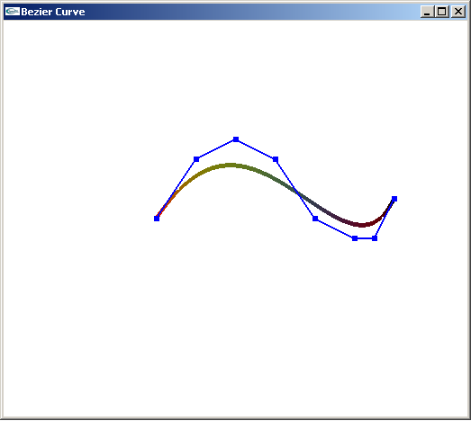

Slide 77
1.4.2 绘制NURBS曲线
NURBS曲线绘制步骤
◆ 使用 gluNewNurbsRender()命令创建一个NURBS指针对象，用以绘制NURBS曲线和曲面；
❖ 调用gluNurbsProperty()命令控制NURBS对象的属性，如指定对象采样方式、显示模式等；
⬥ 调用gluNurbsCallback()命令显示出错提示信息；
 调用gluBeginCurve()命令开始绘制曲线；
 在gluBeginCurve()和gluEndCurve ()之间调用gluNurbsCurve ()命令创建并绘制曲线；
 调用gluEndCurve ()命令结束曲线绘制；

Slide 78
1.4.2 绘制NURBS曲线
NURBS曲线绘制函数说明
gluNurbsProperty()命令控制NURBS对象的属性
void gluNurbsProperty(GLUnurbs *nurb, GLenum
property, GLfloat value);
nurb是NURBS对象指针;
property指定要设置的属性;
value指定该属性的值。
具体的property和value的取值请看参考书

Slide 79
1.4.2 绘制NURBS曲线
NURBS曲线绘制函数说明
gluNurbsCurve ()命令创建并绘制曲线
void gluNurbsCurve (GLUnurbs *nurb, GLint knotCount,
GLfloat *knot, GLint stride,
GLfloat *control, GLint order,
GLenum type)
nurb是NURBS对象指针；
knotCount指定knots中节点的数目；
knots指定一个knotCount的非减节点值的数组；
stride指定连续的曲线控制点之间的偏移量；
control是控制顶点数组的指针；
order是NURBS曲线的阶数；
type指定NURBS对象的类型。

Slide 80
1.4.2 绘制NURBS曲线
NURBS曲线绘制实例
绘制一条带法线的纹理化NURBS曲线
nobj= gluNewNurbsRenderer() ;
gluNurbsCallback (nobj, GLU_ERROR, ErrorCallback);
gluNurbsProperty(nobj,GLU_U_STEP,15.0 );
gluNurbsProperty(nobj,GLU_V_STEP,15.0 );
gluBeginCurve(nobj) ；
gluNurbsCurve (nobj,…,GL_MAP1_TEXTURES_COORD_2);
gluNurbsCurve (nobj,…,GL_MAP1_NORMAL);
gluNurbsCurve (nobj,…,GL_VERTEX_4);
gluEndCurve (nobj);

Slide 81
OpenGL曲线绘制实例
BèzierCurve1.exe
BèzierCurve2.exe

Slide 82
读书派booklist免费出品
禁止任何二次分享、售卖
本人法律专业，请勿以身试法
读书派booklist免费出品
这部分内容不影响PPT播放
尊重原创，请勿以身试法，二次分享或倒卖
02
常用参数曲面及绘制

Slide 83
2.1 参数曲面的定义
矩形域上的参数曲面片的一般表示
v
n_{ij}
角点
p₀₁
p_{ij}^{v}
p_{u1}
u
p_{0v}
•
边界线
u = 0
v = 1
P_{ij}
p₀₀
•
•
p_{ij}^{u}
p₁₁
曲面片上的一点p(u_{i},v_{j})，记为p_{ij}
p_{u0}
p_{1v}
p_{ij}点的切矢：u向切矢p_{ij}^{u}与v向切矢p_{ij}^{v}
z
v = 0
y
u = 1
p_{ij}点的法矢：n_{ij}
•
p₁₀
x

Slide 84
曲面的参数连续性
如果两曲面具有公共连接线，则称它们具有C⁰和G⁰连续；
如果沿公共连接线 p(γ)= q(γ) 上的各点处均具有n阶的 连续偏导，则称两曲面片具有n阶参数连续性或是C^{n}的，即
C¹连续意味着必须
p_{s}(γ)=q_{u}(γ)
p_{t}(γ)=q_{v}(γ)
C²连续意味着在C¹连续的基础上还必须
p_{ss}(γ)=q_{uu}(γ)
p_{tt}(γ)=q_{vv}(γ)
p_{st}(γ)=q_{uv}(γ)
p(γ)
q(γ)
p(s,t)
q(u,v)
Notes:
拐点是曲线弯曲方向发生变化的分界点，即f’’(x)=0的点

Slide 85
曲面的几何连续性
如果两曲面沿公共连接线p(γ)= q(γ)处处具有公共的切平面或公共的曲面法线，则称两曲面片具有G¹连续性或是G¹的，即p_{s}、 p_{t}、 q_{u}、 q_{v}四个切矢共面
q_{v}
p_{t}
•
q_{u}
p(s,t)
p_{s}
q(u,v)

Slide 86
曲面的几何连续性
如果两曲面沿公共连接线处处具有公共的切平面并具有公共的主曲率，以及在两个主曲率不相等时具有公共的主方向，则称两曲面片具有G²连续性或是G²的，即在G¹连续的基础上，还满足
Notes:
方程右端系数均为变量u的函数

Slide 87
2.2 常用参数曲面
2.2.1 平面
平面参数方程
p₀₁
s
•
vs
u向切矢r
p₀₀
p(u,v)
•
v向切矢s
•
p₁₁
ur
z
y
•
r
p₁₀
x
Notes:
控制多边形的顶点称为“控制顶点”

Slide 88
2.2.3 二次曲面 (Quadric Surface)
三元二次方程所表示的曲面。代数形式
矩阵形式
Notes:
控制多边形的顶点称为“控制顶点”

Slide 89
2.2.4 直纹面
直纹面定义
在曲面上任意点，绕该点的面法矢n旋转法矢平面，若法平面至少在某一方向上有一条边与曲面重叠，则称该曲面在一个方向上是直纹面
如果旋转法平面，有多个方向上法平面的边与曲面重叠，表示该曲面在该点有多个直纹
n
直纹面可看作是两条曲面边界边的线性插值。若两条边界边是p(u,0)和p(u,1)，直纹面可定义为：
Notes:
控制多边形的顶点称为“控制顶点”

Slide 90
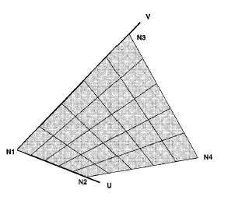
2.2.5 双线性曲面 (Bilinear Surface)
在单位正方形的参数空间内，将两组对边进行线性插值得到的曲面
Notes:
如果给定的四个角点空间不共面，则双线性插值得到的曲面为双曲抛物面

Slide 91
p₀₁
p_{u1}
p₁₁
•
•
2.2.6 Coons曲面
线性Coons曲面
给定四条边界曲线 p_{u0}，p_{u1}，p_{0v}，p_{1v}
进行u向插值，得到直纹面
进行v向插值，得到直纹面
根据角点进行u向和v向插值，得到直纹面
p_{0v}
p_{1v}
•
•
p₀₀
p_{u0}
p₁₀
Notes:
1964年S.A.Coons提出了一种曲面分片、拼接造型的思想，用四条边界构造曲面片，并通过叠加修正曲面片，产生所需要的曲面

Slide 92
2.2.6 Coons曲面
线性Coons曲面

Slide 93
2.2.6 Coons曲面
第二类Coons曲面
不仅插值于四条边界边p_{u0}，p_{u1}，p_{0v}，p_{1v} ，还插值给定边界的斜率p_{u0}^{v}，p_{u1}^{v}，p_{0v}^{u}，p_{1v}^{u} ，基本构造方法与线性Coons曲面相似。
Notes:
定义边界切矢量所用的调和函数与构造原来曲面方程的调和函数相同，此时曲面片完全由四边形域的角点信息所确定，这类型的曲面称为张量积曲面

Slide 94
2.2.7 张量积曲面
用相同的调和函数定义边界切矢量以及构造曲面方程，此时曲面片完全由四边形域的角点信息所确定，这类型的曲面称为张量积曲面
角点v向切矢
角点位置
调和函数
角点u向切矢
角点扭矢

Slide 95
2.2.8 Bèzier 曲面
Bèzier 曲面定义
设p_{i,j}(i=0,1,…,n; j=0,1,…,m)为(n+1)×(m+1)个空间点列，则m × n次Bèzier 曲面为
控制网格
Notes:
一般应用中m和n都小于4

Slide 96
2.2.8 Bèzier 曲面
双线性Bèzier 曲面
m = n= 1，控制网格有四个控制顶点
双二次Bèzier 曲面
m = n= 2，边界曲线和参数坐标曲线均为抛物线
双三次Bèzier 曲面
m = n= 3，4个角点
12个边界控制点决定边界曲线形状
4个中央控制点
p₃₃
p₀₃
p₃₀
p₀₀
Notes:
一般应用中m和n都小于4

Slide 97
v
u
2.2.8 Bèzier 曲面
Bèzier 曲面的拼接
C⁰连续：边界处的控制顶点重合
C¹连续：
C⁰连续，且
Q(0,v)上的u向切矢位于P(1,v)上相应点处的切平面内；
几何上要求在公共边界上任意点处，穿过公共边界的控制点连线长度L₁和L₂的比值为常数， 并且公共交线两边的控制顶点P_{2,i},、Q_{0,i}和Q_{1,i} 三点共线，例如上图中 P₂₂,、Q₀₂和Q_{1,2}
Q₃₃
P₃₃₌Q₀₃
•
Q₁₂
Q₀₂
p₀₃
P₂₂
Q₃₀
•
p₀₀
P₃₀₌Q₀₀
L₁
L₂
Notes:
一般应用中m和n都小于4

Slide 98
2.2.9 B样条曲面
定义
设p_{i,j}(i=0,1,…,n; j=0,1,…,m)为(n+1)×(m+1)个空间点列，则k × l次B样条 曲面为
构造步骤
沿u向构造k 次B样条曲线;
沿v向构造l 次B样条曲线，每组顶点对应u值由0到1变化，形成B样条曲面。
Notes:
控制多边形的顶点称为“控制顶点”

Slide 99
2.2.10 NURBS曲面
NURBS曲面的多项式表达
其中P_{ij}是特征网格上的控制顶点， W_{ij}是相应的权因子，B_{i,p}(u)和B_{i,q}(v)是p阶和q阶的B样条的调和函数
构造方法
沿u向(或v向)构造k 次NURBS曲线;
沿v向(或u向)构造l 次NURBS曲线，每组顶点对应u值由0到1变化，形成NURBS曲面。

Slide 100
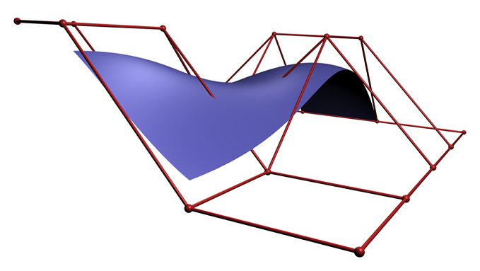
2.2.10 NURBS曲面
NURBS surface is designed using an interface where the smooth surface (shown here in blue) approximates a given control mesh (in red)
Notes:
100

Slide 101
2.2.11 扫描面 (Sweep Surface)
单截面线的回转面
一段截面轮廓线P(t)=[x(t), y(t), z(t)] , t∈[0,1]， P(t)绕X轴旋转ϕ角生成的回转面可定义为：
y
x
x
z
Notes:
扫描面在图形生成和设计中方便灵活，应用广泛。除了单截面的扫描面，还有多路径单截面线、单路径多截面线、多路径多截面线的扫描面。

Slide 102
2.2.11 扫描面
单截面线的拉伸面
一段截面轮廓线 S(t)=[x(t), y(t), z(t)] , t∈[0,1]
拉伸路径曲线 P (u)=[x(u), y(u), z(u)] , u∈[0,1]
y
P(u)
S(u)
x
z
Notes:
扫描面在图形生成和设计中方便灵活，应用广泛。除了单截面的扫描面，还有多路径单截面线、单路径多截面线、多路径多截面线的扫描面。

Slide 103
2.2.12 自由曲面造型
工程上通常是给出曲线或曲面上许多离散点的数据，由这些数据点构造光滑过渡的曲线或曲面，称为自由曲线和自由曲面 ( Free Form Surface )
可以用逼近或插值的方式，构造自由曲线和曲面；
自由曲面构造方法
分别构造U向曲线和V向曲线；
对各面片进行U向排序和V向排序；
对各曲面片进行拼接、光顺处理。
Notes:
扫描面在图形生成和设计中方便灵活，应用广泛。除了单截面的扫描面，还有多路径单截面线、单路径多截面线、多路径多截面线的扫描面。

Slide 104
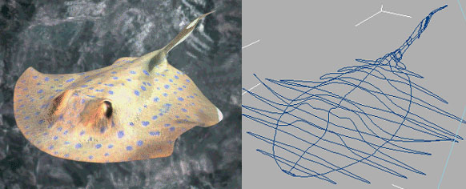
自由曲面造型实例

Slide 105
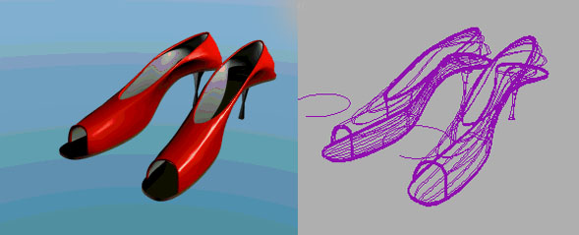
自由曲面造型实例

Slide 106
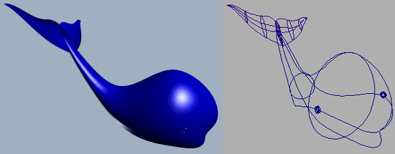
自由曲面造型实例

Slide 107
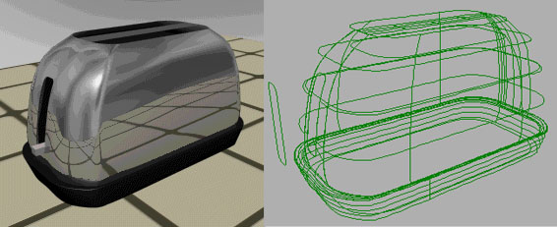
自由曲面造型实例

Slide 108
2.3 OpenGL中参数曲面的绘制
2.3.1 绘制Bèzier曲面
定义OpenGL二维求值器
void glMap2{fd}(GLenum target, TYPE u1, TYPE u2, GLint ustride,
GLint uorder, TYPE v1, TYPE v2, GLint vstride,
GLint vorder, const TYPE *points);
Notes:
glEvalMesh2()中的mode可以为GL_POINT、GL_LINE、GL_FILL
i1，i2是网格区域变量i的第一个和最后一个整数值
j1，j2是网格区域变量j的第一个和最后一个整数值
glMapGrid2（）中nu，nv指定网格范围[u1, u2]和[v1, v2 ]之间的等分数，必须是正整数
u1, u2是u方向上的参数变化范围
v1, v2是v方向上的参数变化范围

Slide 109
2.3 OpenGL中参数曲面的绘制
2.3.1 绘制Bèzier曲面
计算曲面上点的坐标
单点计算:
void glEvalCoord2{fd}[v] (TYPE u, TYPE v);
均匀曲面坐标:
void glMapGrid2{fd}(GLint nu, TYPE u1, TYPE u2, GLint nv, TYPE v1,TYPE v2 );
void glEvalMesh2{fd}(GLeum mode, GLint i1, GLint i2 , GLint j1,
GLint j2);
Notes:
glEvalMesh2()中的mode可以为GL_POINT、GL_LINE、GL_FILL
i1，i2是网格区域变量i的第一个和最后一个整数值
j1，j2是网格区域变量j的第一个和最后一个整数值
glMapGrid2（）中nu，nv指定网格范围[u1, u2]和[v1, v2 ]之间的等分数，必须是正整数
u1, u2是u方向上的参数变化范围
v1, v2是v方向上的参数变化范围

Slide 110
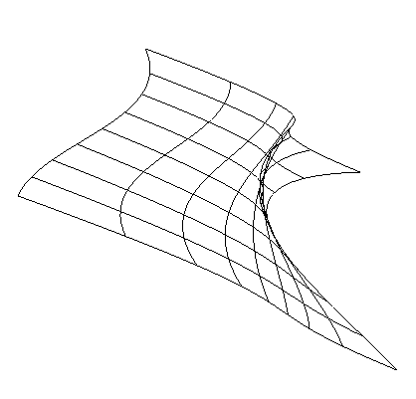
2.3 OpenGL中参数曲面的绘制
绘制Bèzier曲面实例
线框Bèzier曲面

Slide 111
2.3 OpenGL中参数曲面的绘制
2.3.2 绘制NURBS曲面
NURBS曲面绘制函数
void gluNurbsSurface ( GLUnurbs *nurb, GLint sKnotCount, GLfloat *sKnot, GLint tKnotCount, GLfloat *tKnot, GLint sStride, GLint tStride, GLfloat *control, GLint sOrder, GLint tOrder, GLenum type);
nurb是NURBS曲面对象的指针；
sKnotCount是参数U方向的节点数目；
sKnot是参数U方向的节点数组；
tKnotCount是参数V方向的节点数目；
tKnot是参数V方向的节点数组；
sStride、 tStride是U 、V方向上相邻两节点之间地址偏移量；
control是控制顶点数组的头指针;
sOrder和 tOrder是U 、V方向的阶数； type是曲面顶点的类型
Notes:
glEvalMesh2()中的mode可以为GL_POINT、GL_LINE、GL_FILL
i1，i2是网格区域变量i的第一个和最后一个整数值
j1，j2是网格区域变量j的第一个和最后一个整数值
glMapGrid2（）中nu，nv指定网格范围[u1, u2]和[v1, v2 ]之间的等分数，必须是正整数
u1, u2是u方向上的参数变化范围
v1, v2是v方向上的参数变化范围

Slide 112
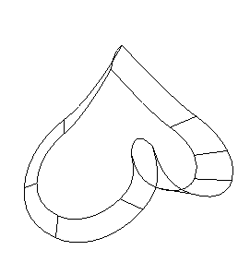
2.3 OpenGL中参数曲面的绘制
NURBS曲面绘制实例
Notes:
glEvalMesh2()中的mode可以为GL_POINT、GL_LINE、GL_FILL
i1，i2是网格区域变量i的第一个和最后一个整数值
j1，j2是网格区域变量j的第一个和最后一个整数值
glMapGrid2（）中nu，nv指定网格范围[u1, u2]和[v1, v2 ]之间的等分数，必须是正整数
u1, u2是u方向上的参数变化范围
v1, v2是v方向上的参数变化范围

